Slide 1
11
페이징처리, 상세조회API
페이징처리 및 상세조회API

Slide 2
paging 처리
11

Slide 3
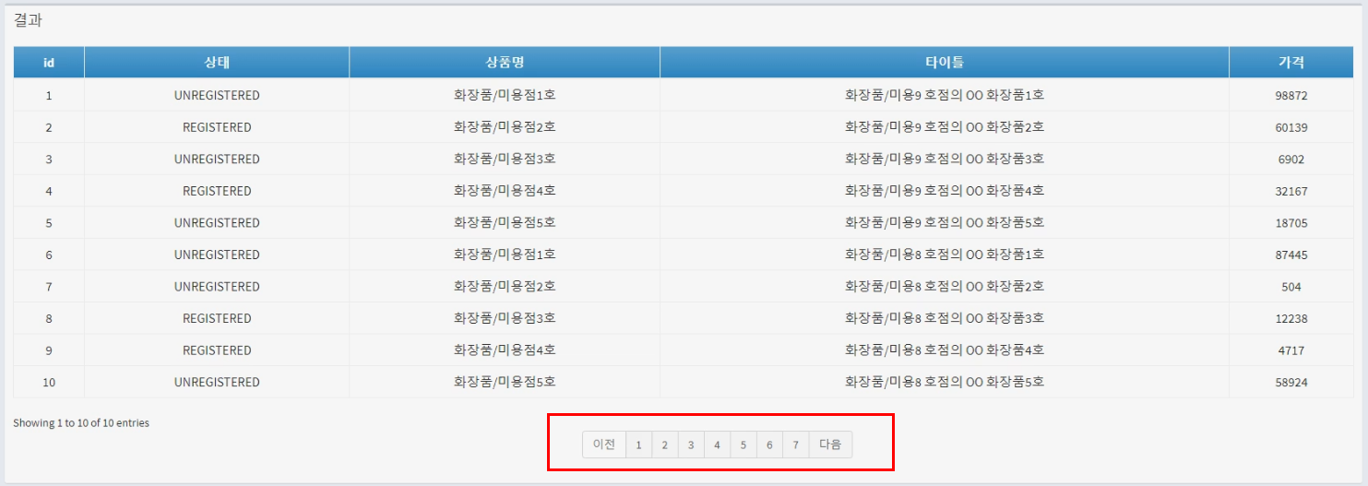
paging
11
paging 처리

Slide 4
상세조회API
11

Slide 5




사용자의 쇼핑내역 조회
11
상세조회
user
order_group
order_detail
item

Slide 6
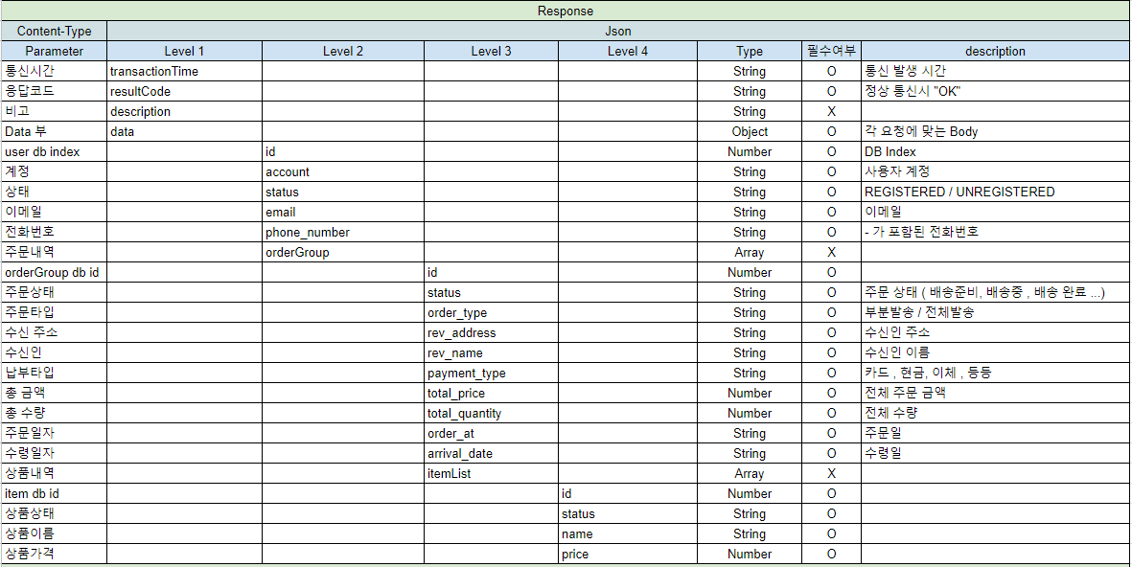
사용자의 쇼핑내역 조회
11
상세조회

Slide 7
11
페이징 처리 및 상세조회 API
마치며…

